Slide 1
أوراق مراجعة اللغة العربية
للوحدة الرابعة
للصف الأول الفصل الثاني

Slide 2
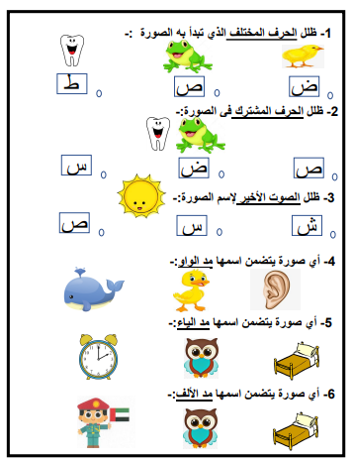

Slide 3
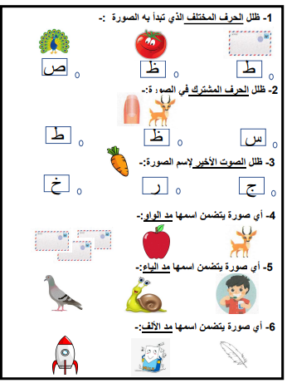

Slide 4



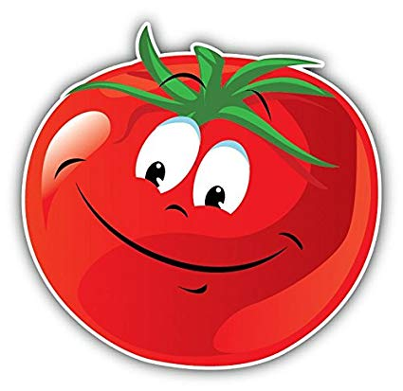
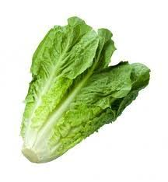
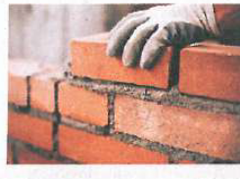
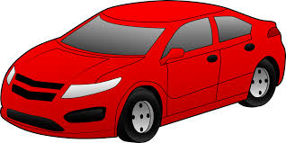
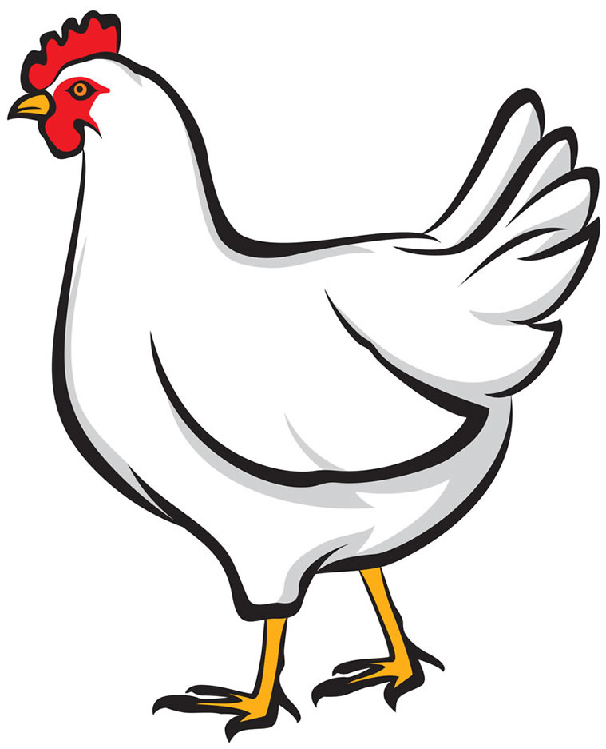
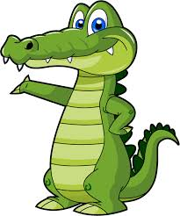
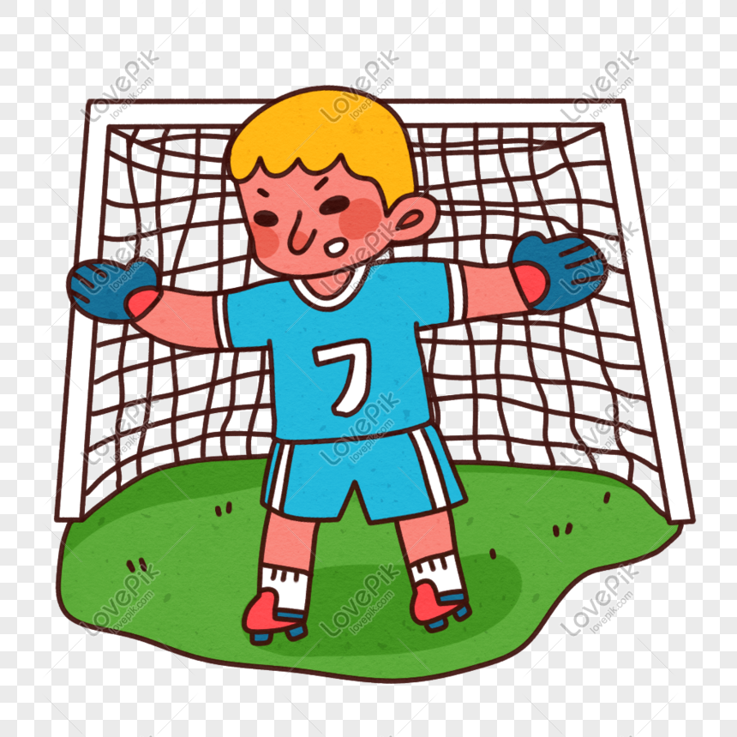


1- ظلل الحرف المختلف الذي تبدأ به الصورة :-
ص
ض
ط
2- ظلل الحرف المشترك في الصورة:-
ط
ظ
س
3- ظلل الصوت الأخير لإسم الصورة:-
ص
س
ط
4- أي صورة يتضمن اسمها مد الواو:-
5- أي صورة يتضمن اسمها مد الياء:-
6- أي صورة يتضمن اسمها مد الألف:-

Slide 5
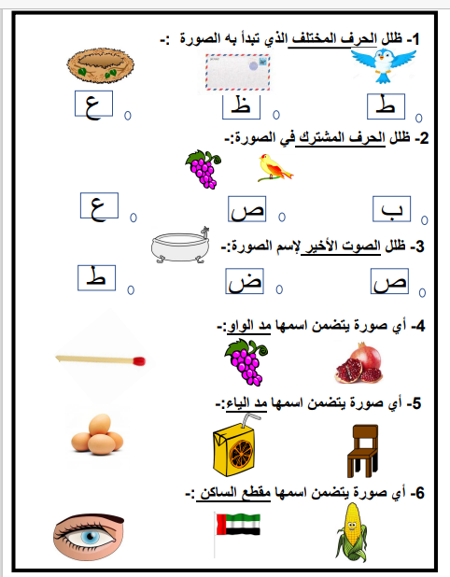

Slide 6
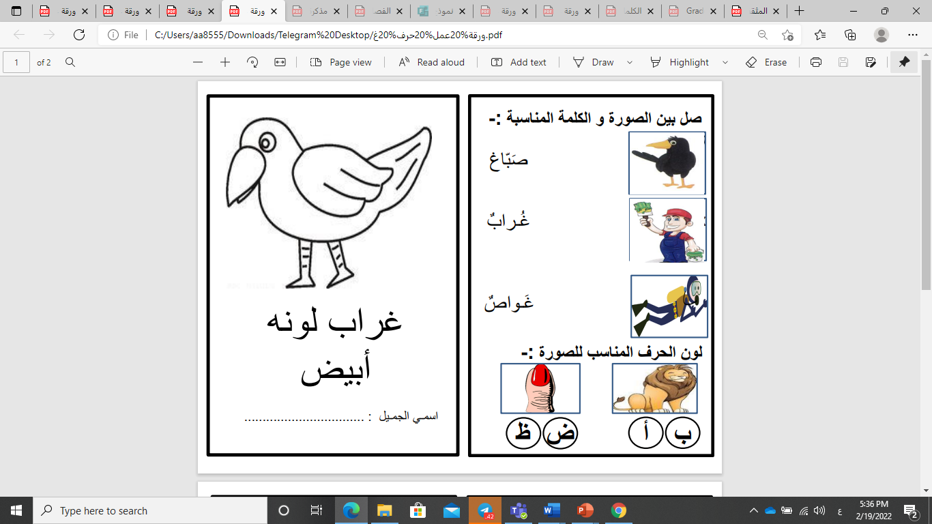

Slide 8
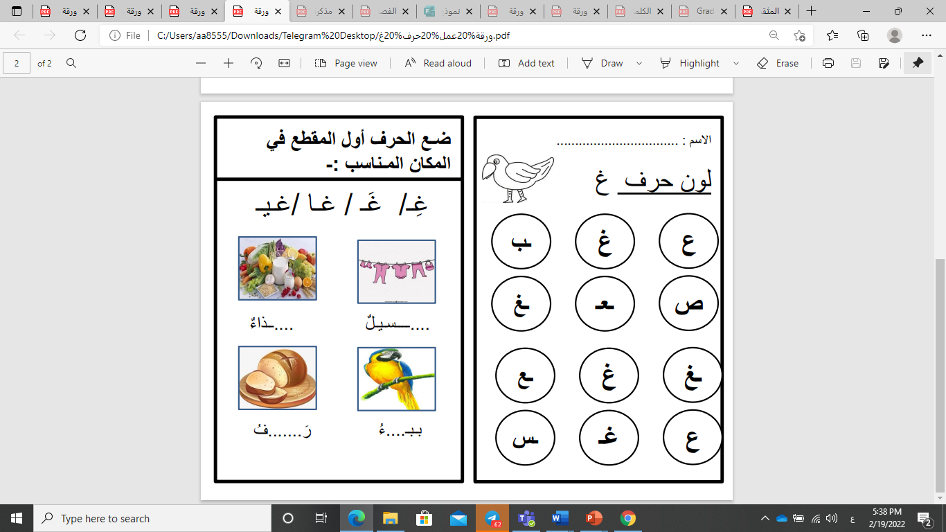

Slide 10
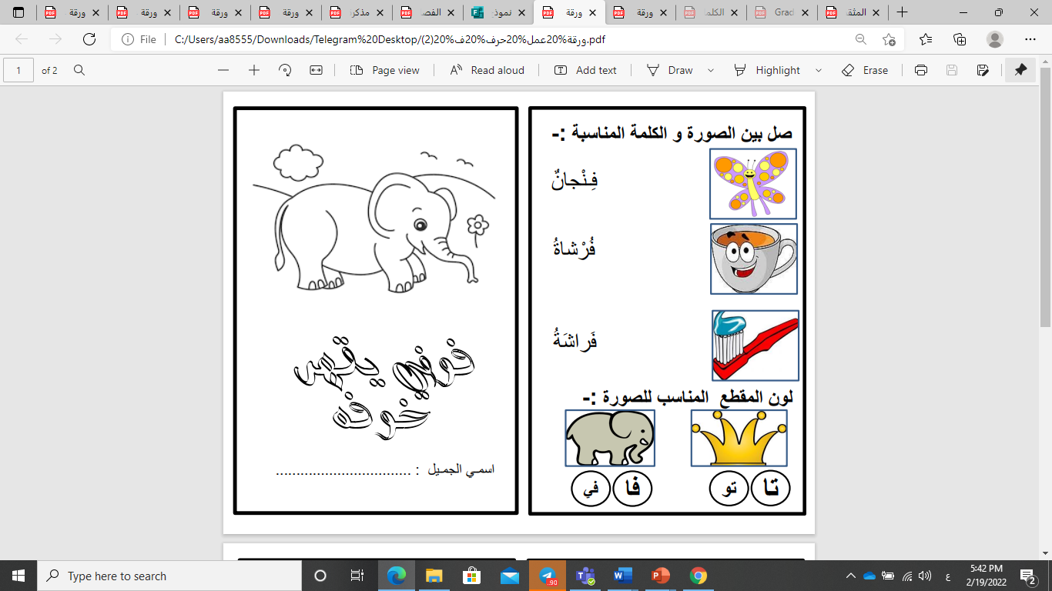

Slide 12
